Slide 1


Slide 2
PROBABILIDAD CONDICIONAL
En ocasiones, el conjunto de “todos los posibles resultados” puede constituir un subconjunto del conjunto universal.
Es decir, la población de interés puede disminuir por algún conjunto de condiciones no aplicables a la población total.
Cuando se calculan las probabilidades con un subconjunto del conjunto universal como denominador, el resultado es una probabilidad condicional.

Slide 3


Definición:
La probabilidad condicional es aquella que tiene un evento después de que ocurrió otro.
La probabilidad condicional de A dado B es:

Slide 4

Por definición:
La probabilidad condicional de A, dado B, es igual a la probabilidad de
, dividida entre la probabilidad de B, siempre que la probabilidad de B no sea cero. Es decir:
P (B) ≠ 0

Slide 5
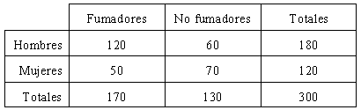

TABLA DE CONTINGENCIA
Una tabla de contingencia es una distribución (matriz) en filas y columnas en la que los individuos de una población se clasifican en función de algunas variables.
Ejemplo: la siguiente es una tabla de contingencia en la que 300 personas se han clasificado por su sexo y adicción al tabaco.

Slide 6


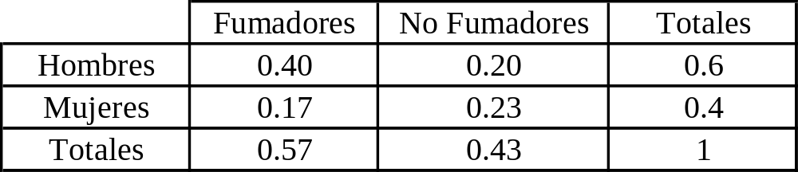




PROBABILIDAD MARGINAL
Probabilidad Marginal: Es la probabilidad de un evento simple sin consideración de algún otro evento. También llamada Probabilidad Simple.
Para el ejemplo anterior, si dividimos cada elemento de la tabla por el número de individuos (300), tenemos que:
Eventos:
H=Es Hombre
M= Es Mujer
F=Es fumador
NF= No es fumador

Slide 7


PROBABILIDAD CONDICIONAL
Como ya vimos, se define como la probabilidad de que ocurra el suceso “A”, dado que ya sucedió el evento “B”.

Slide 8

EJEMPLO 1
De acuerdo a la tabla de los fumadores y no fumadores, ¿Quién tiene mayor probabilidad de ser fumador, los hombres o las mujeres?

Slide 9
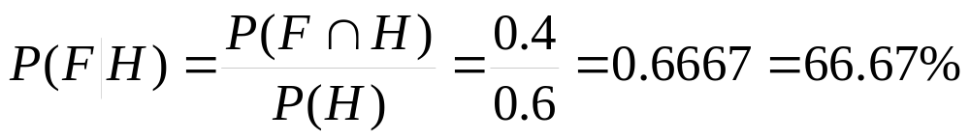
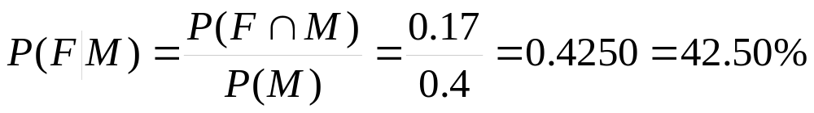

SOLUCIÓN
Calculamos la probabilidad de fumar dado que se es hombre:
Calculamos la probabilidad de fumar dado que es mujer:
  Respuesta: Es más probable que los hombres fumen

Slide 10
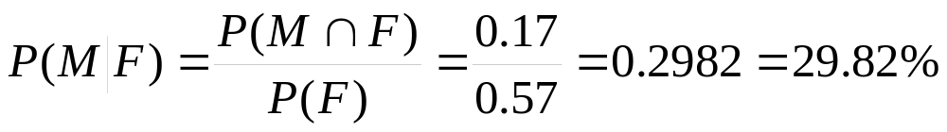

EJEMPLO 2
Al elegir al azar a un fumador, ¿Cuál es la probabilidad de que sea mujer?.
Respuesta:

Slide 11

De la tabla de contingencia se puede observar que por ejemplo:
P(H)=P(H∩F)+P(H ∩ NF)
P(F)=P(F∩H)+P(F∩M)

Slide 12
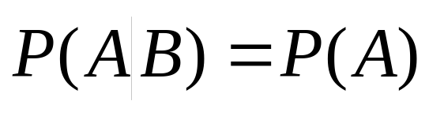
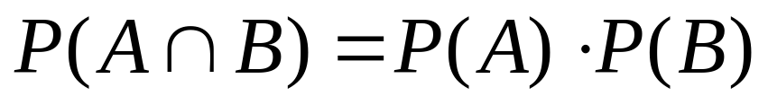

EVENTOS INDEPENDIENTES
Dos eventos son independientes si y sólo sí la probabilidad condicionada es igual a la probabilidad marginal.
En ese caso la probabilidad de que ocurran ambos al mismo tiempo será:

Slide 13
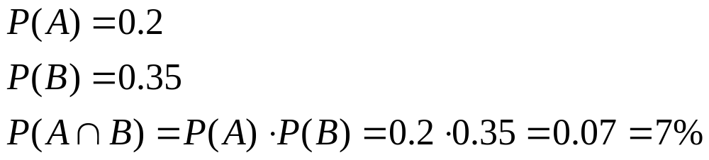

EJEMPLO 3
Si la probabilidad de lluvia es del 20%, y la probabilidad de que granice es del 35%, ¿Cuál es la probabilidad de que llueva y caiga granizo?
Respuesta:

Slide 14

EJEMPLO 4
En una caja hay 7 reactivos para una prueba específica de ADN, se sabe que 2 están defectuosos y los otros 5 están bien, al sacar 2 unidades de la caja. ¿Cuál es la probabilidad de que el primero salga defectuoso y el segundo esté bien?

Slide 15
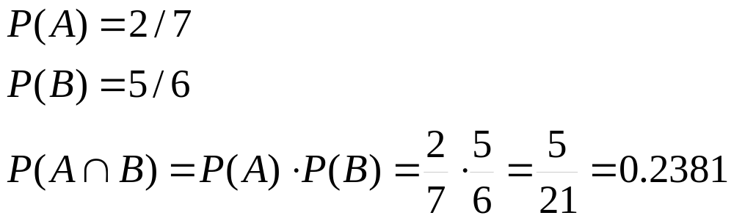

SOLUCION
Definamos dos eventos A=el primero es defectuoso, y B=el segundo es No Defectuoso.

Slide 16

EJEMPLO 5
Un estudiante recibe un examen de 5 preguntas, de selección múltiple, cada una con 3 opciones. ¿Cuál es la probabilidad de haber seleccionado las respuestas incorrectas a todas las preguntas?

Slide 17
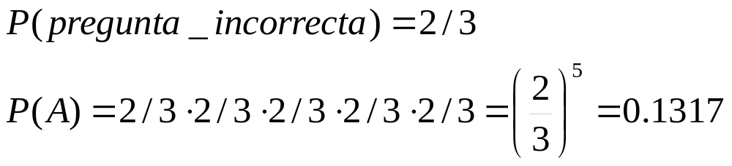

SOLUCION
En este caso se tienen 2 opciones incorrectas por cada pregunta, por lo tanto la probabilidad de contestar incorrectamente la pregunta es 2/3, contestar una pregunta no depende de la respuesta de la anterior, por lo tanto se tiene que la probabilidad de responder a todas incorrectamente (A) es:

Slide 18
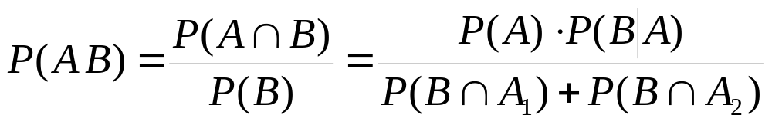
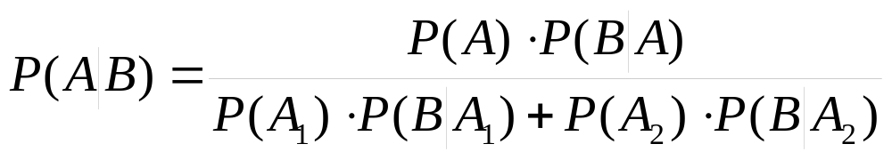

TEOREMA DE BAYES
Es una extensión de la probabilidad condicional que ya se presentó, tomando en cuenta que los eventos no son independientes, la probabilidad de P(A∩B)=P(B)∙P(A│B), y recordando el resultado importante que deducimos de las tablas de contingencia, se tiene la fórmula o teorema de Bayes:

Slide 19

Sólo hay que formar la tabla de contingencia y aplicar la probabilidad condicional

Slide 20

EJEMPLO 6
En una universidad, los estudiantes se distribuyen entre las tres carreras que pueden cursarse del siguiente modo: el 20% estudian arquitectura, el 35% medicina y el 45% economía. El porcentaje de alumnos que finalizan sus estudios en cada caso es del 5%, 12% y del 18%. Elegido un alumno al azar determinar
A) la probabilidad de que haya acabado los estudios.
B) la probabilidad de que haya acabado los estudios, si es de la carrera de economía.

Slide 21

SOLUCION
Primero se construye la tabla de contingencia:
 | FINALIZÓ | NO FINALIZÓ | TOTAL
ARQUITECTURA | 1.00% | 19.00% | 20.00% | 5%
MEDICINA | 4.20% | 30.80% | 35.00% | 12%
ECONOMÍA | 8.10% | 36.90% | 45.00% | 18%
TOTAL | 13.30% | 86.70% | 100.00%

Slide 22

Para contestar la literal A), lo hacemos inmediatamente,
 | FINALIZÓ | NO FINALIZÓ | TOTAL
ARQUITECTURA | 1.00% | 19.00% | 20.00% | 5%
MEDICINA | 4.20% | 30.80% | 35.00% | 12%
ECONOMÍA | 8.10% | 36.90% | 45.00% | 18%
TOTAL | 13.30% | 86.70% | 100.00%

Slide 23
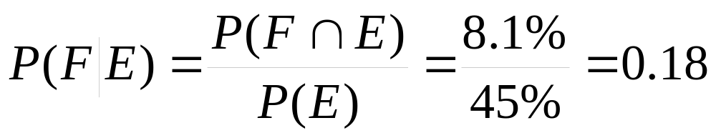

Para el literal B), definamos evento F=finalizó los estudios, y evento E=estudió economía.

